Slide 1
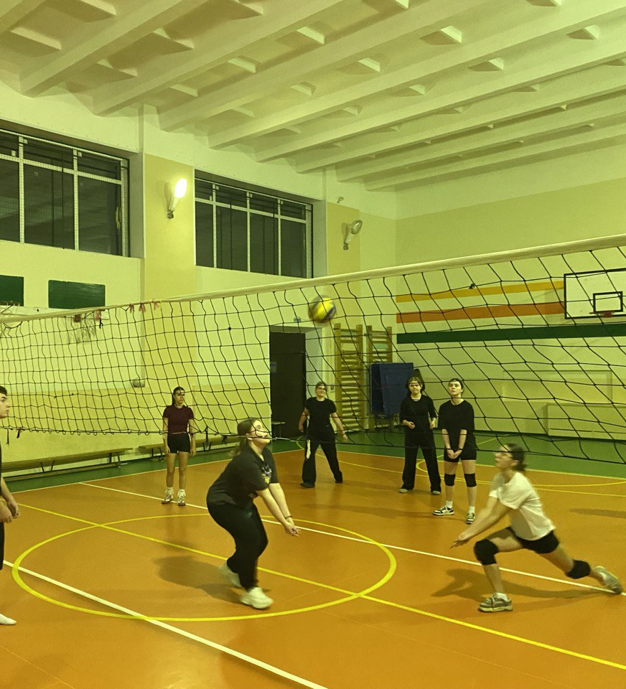
Круговая тренировка как метод комплексной подготовки волейболистов
Методическое объединение учителей физической культуры и ОБЗР
Составил тренер-преподаватель: Плугатрева Раиса Александровна

Slide 2
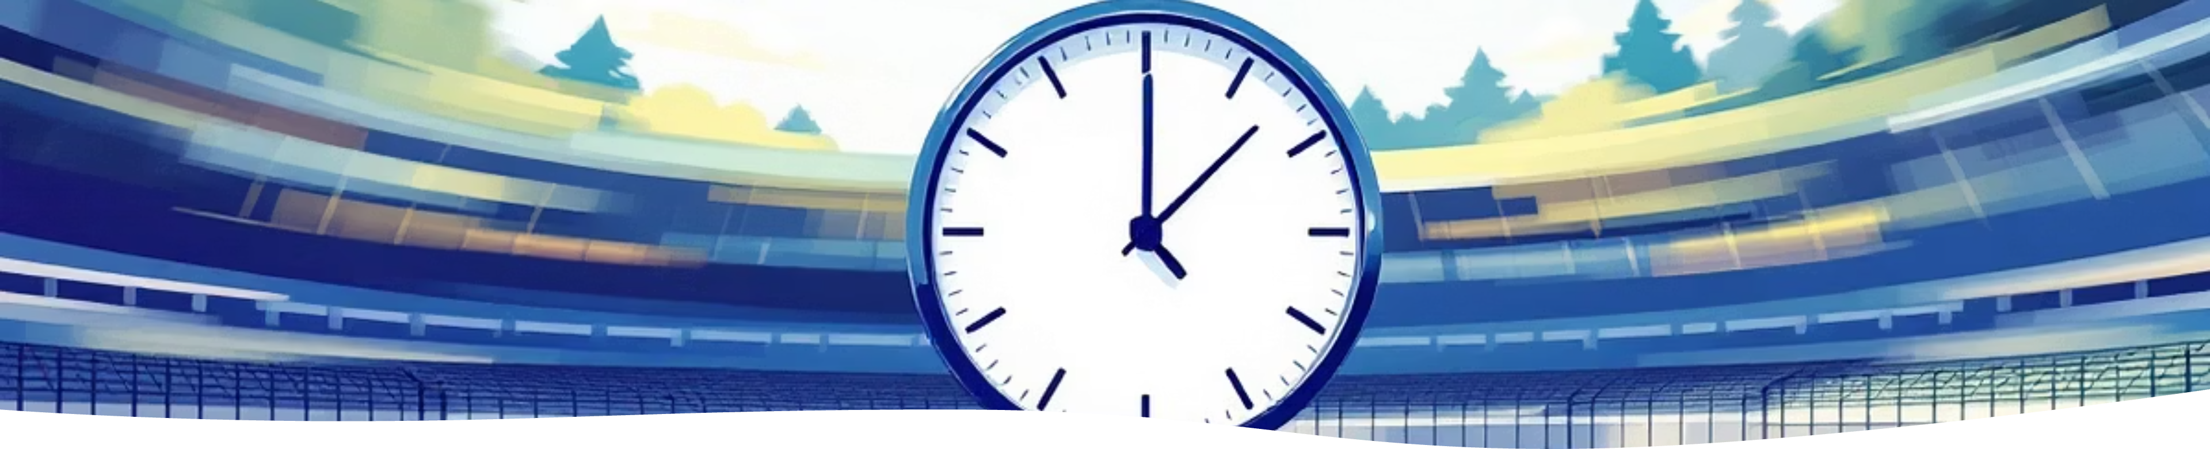
Почему круговая тренировка?
Проблема
Задача
Решение
Нехватка времени на занятии для развития всех физических качеств волейболиста.
Повышение моторной плотности занятияи его эффективности.
Комплексное развитие качеств, дифференциация нагрузки, динамичность занятия.

Slide 3

Суть метода: Что такое круговая тренировка?
Станции
Перемещение
Упражнения выполняются последовательно на "станциях".
Учащиеся перемещаются по кругу, выполняя задания.
Последовательность
Цикличность
Ключевой принцип выполнения упражнений.
Повторение круга несколько раз.
Отдых
Нагрузка
Минимальный отдых между станциями.
Регламентированная нагрузка (время/повторения).

Slide 4
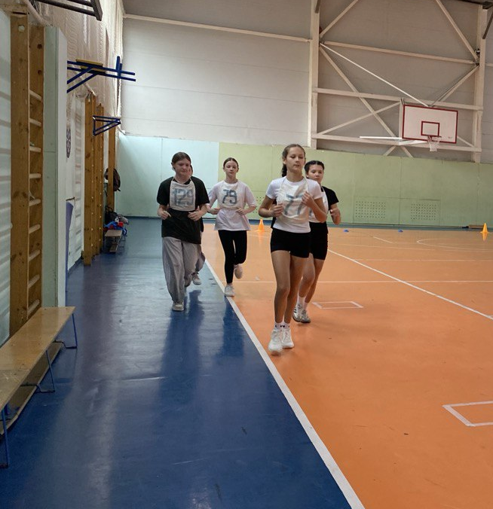
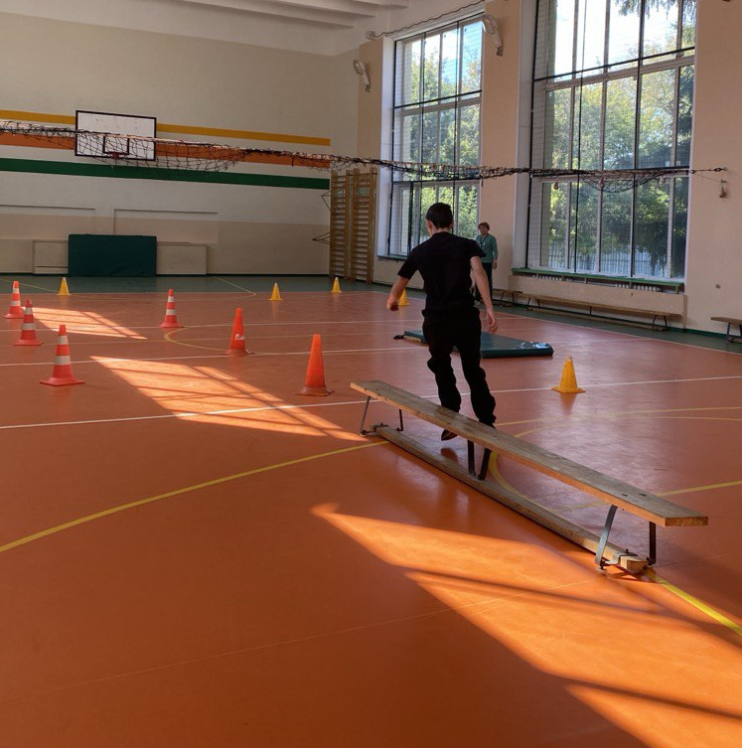
Задачи круговой тренировки
Общеразвивающие задачи
Специализированные задачи (для волейбола)
Развитие общей выносливости.
Взрывная сила: для прыгучести при атаке и блоке.
Укрепление опорно-двигательного аппарата.
Скорость реакции: для перемещений по площадке.
Совершенствование координации.
Ловкость: для падений, перекатов.
Мышечный корсет: для стабильности.

Slide 5
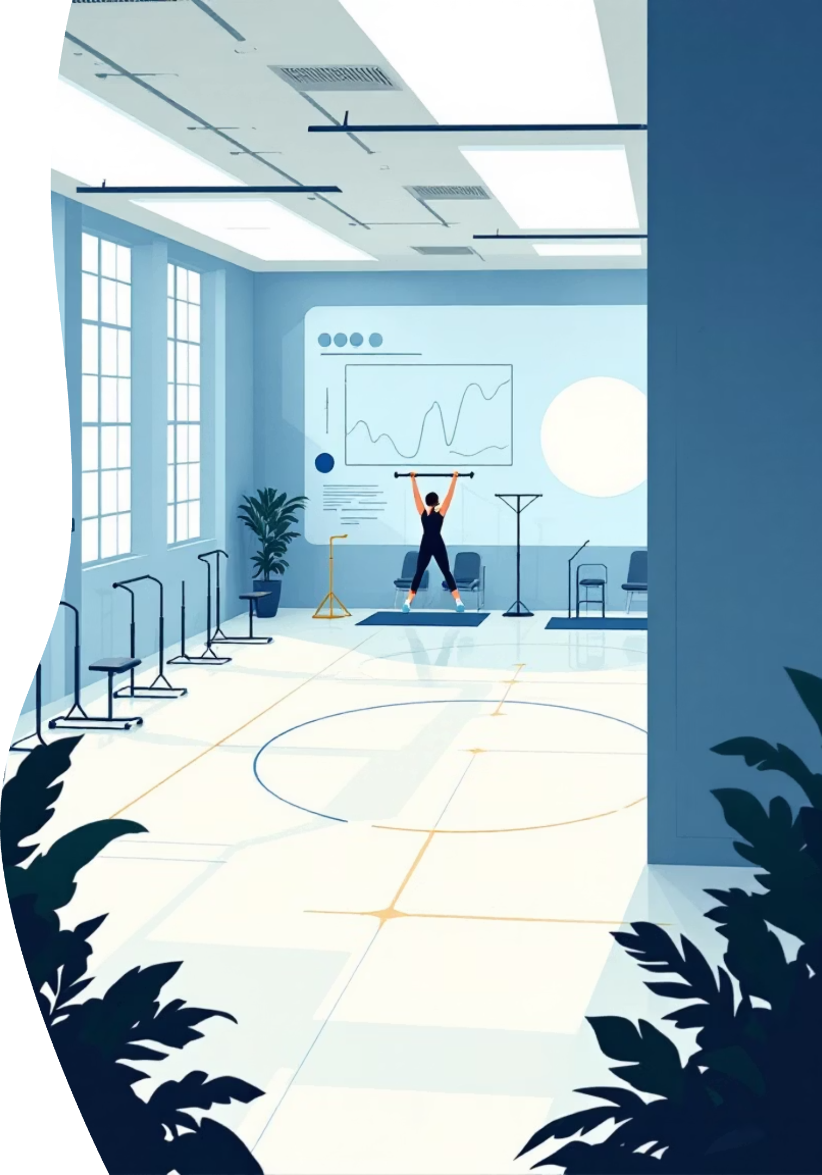
Как это выглядит на практике? Пример организации «круга»
01
Количество станций
6-10 станций, в зависимости от класса и целей.
02
Время работы
30-60 секунд на каждой станции.
03
Время отдыха
15-30 секунд между станциями.
04
Количество кругов
2-3 полных круга.

Slide 6
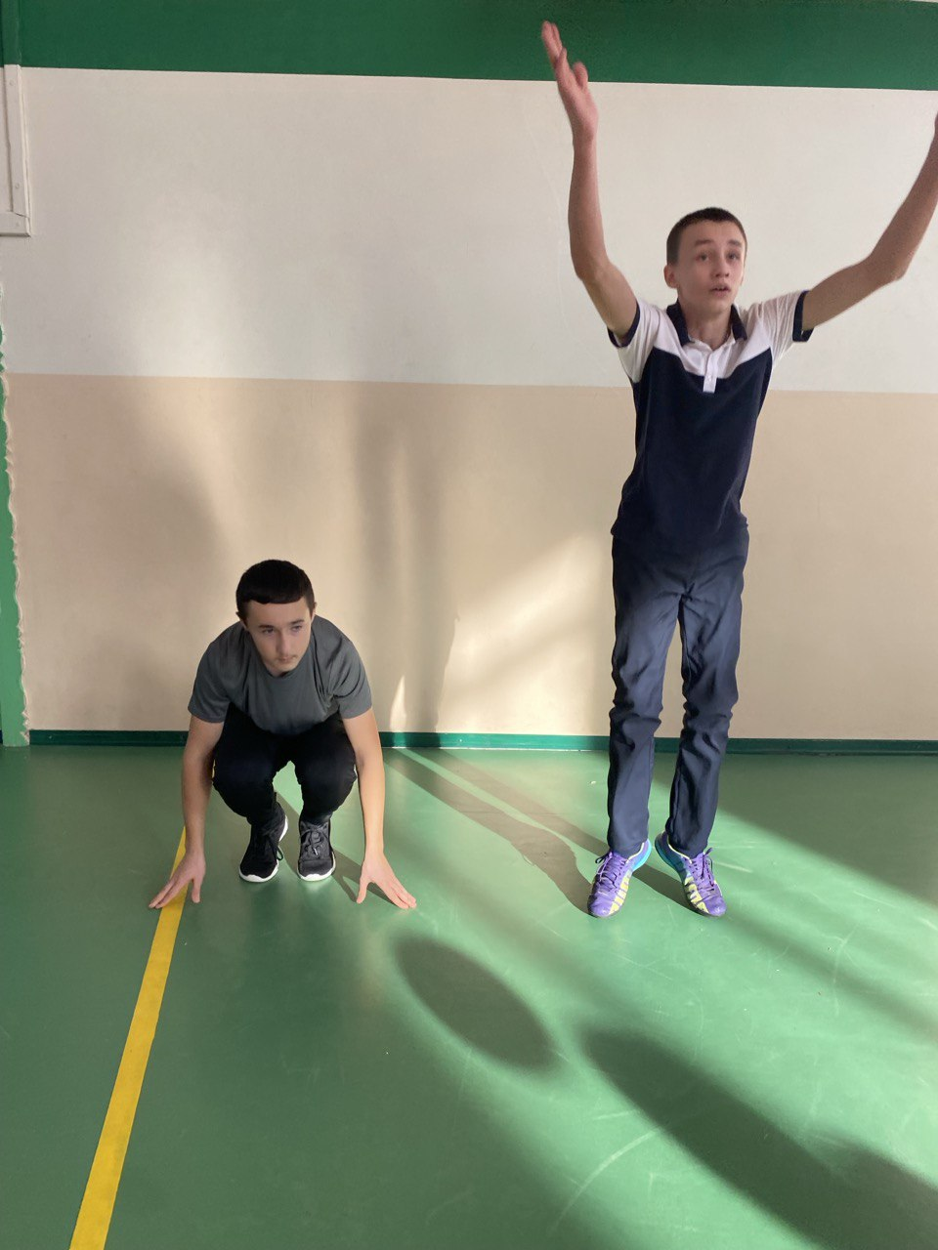
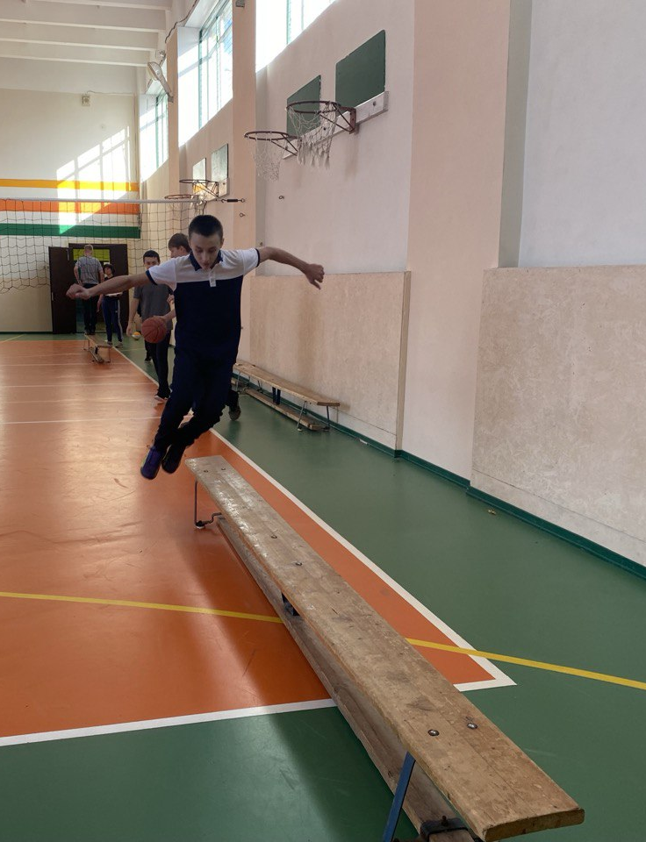
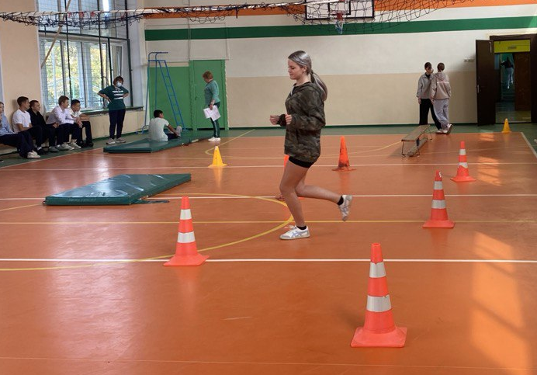
Станция 1: Прыжковая мощь
Развитие прыгучести (атака, блок)
Упражнения на выбор:
Прыжки на тумбу/скамейку.
Прыжки через гимнастическую скамейку.
«Многоскоки» по залу.
Прыжки из глубокого приседа.
Станция 2: Скорость и реакция
Быстрота перемещений
Упражнения на выбор:
Челночный бег 3х10 м.
«Зеркальные» перемещения в паре.
Бег с ускорением по сигналу.

Slide 7
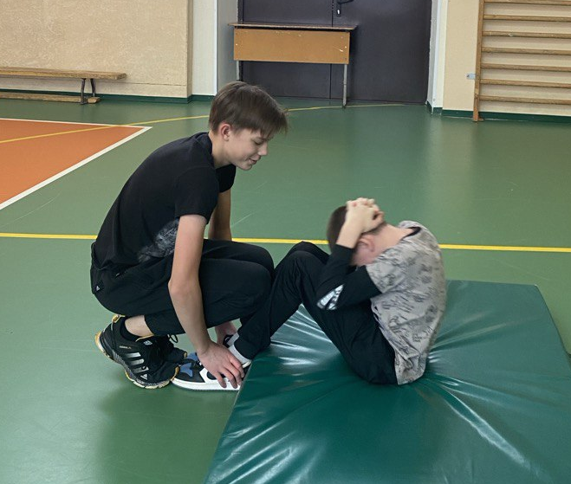
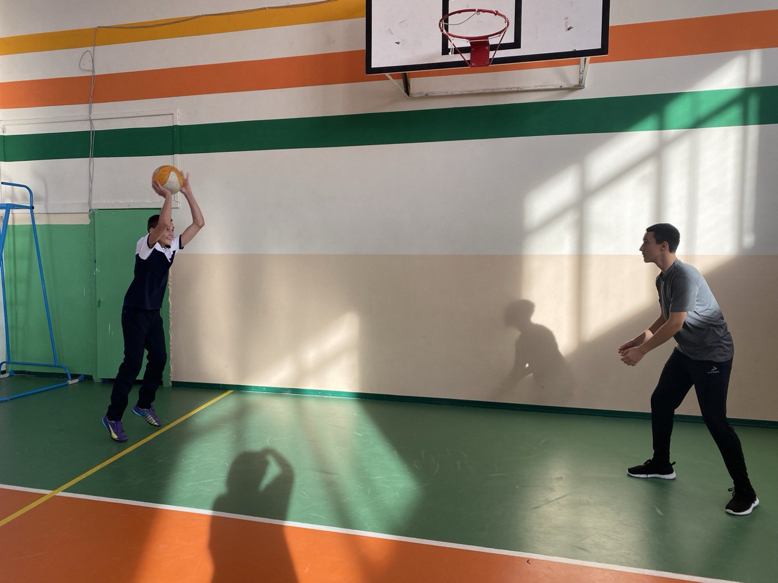
Станция 3: Сила и стабильность корпуса
Мышечный корсет (стабильность при передаче и подаче)
Упражнения на выбор:
Классическая планка.
Боковая планка.
Подъем туловища/ног из положения лежа.
Упражнение «Скалолаз».
Станция 4: Бросковые упражнения
Развитие силы рук и плечевого пояса (для подачи и атаки)
Упражнения на выбор:
Бросок набивного мяча от груди в стену.
Бросок набивного мяча из-за головы.
Бросок набивного мяча из нижней позиции.

Slide 8
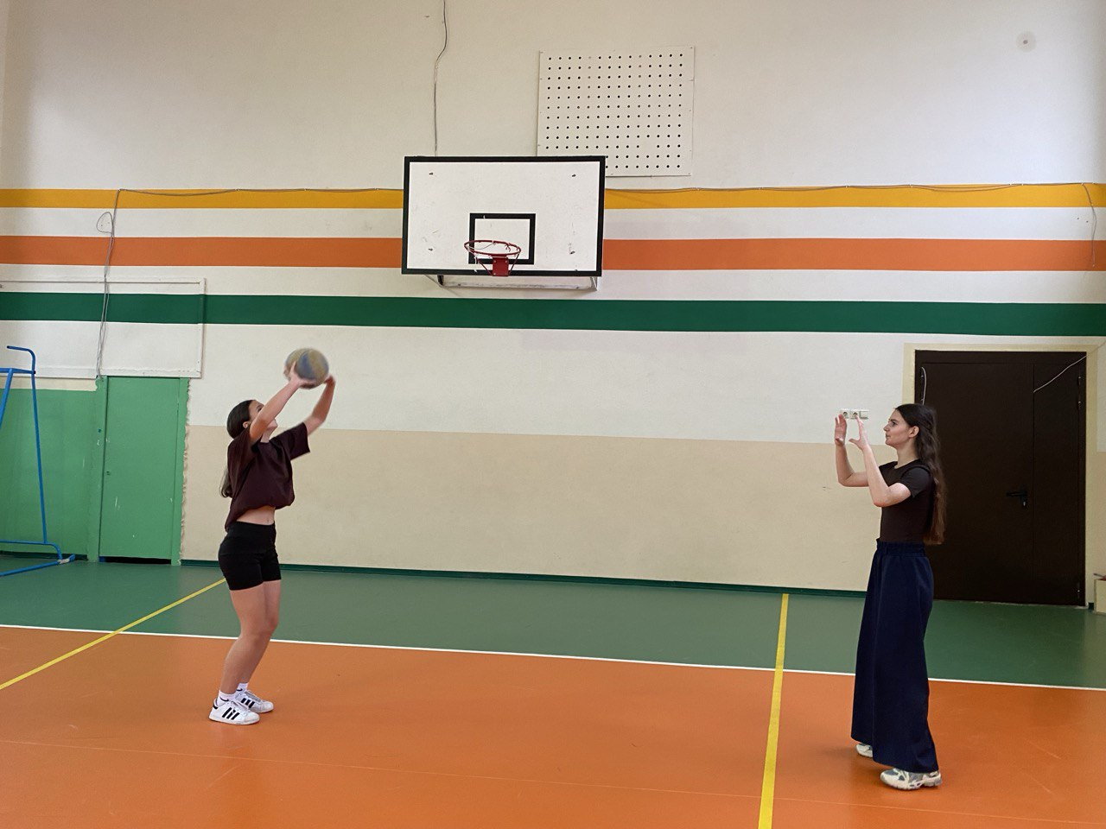
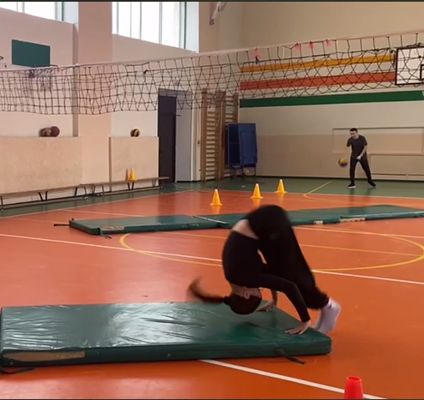
Станция 5: Работа с мячом (техника)
Совершенствование технических элементов
Упражнения на выбор:
Передача мяча в стену/над собой.
Верхняя/нижняя передача в парах.
Имитация нападающего удара на амортизаторе.
Имитация блока у сетки.
Станция 6: Ловкость и координация
Элементы ОФП и СФП
Упражнения на выбор:
Упражнения на координационной лестнице.
Прыжки через барьеры.
Кувырки вперед/назад с вставанием.

Slide 9




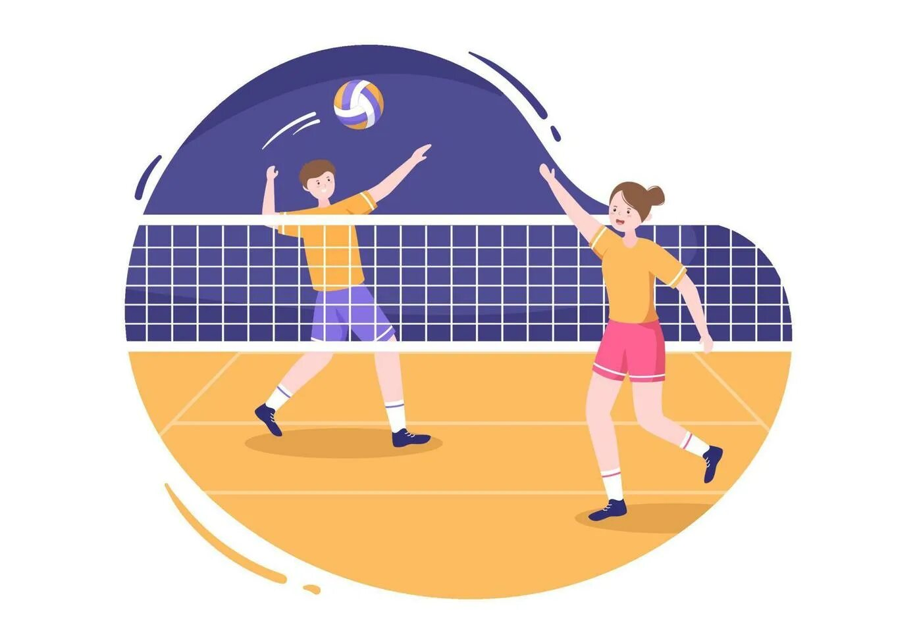
Ключевые преимущества метода
Высокая плотность занятий
Комплексное развитие
Индивидуальный подход
Все ученики задействованы одновременно.
Работа над всеми физическими качествами за один урок.
Возможность дифференцировать нагрузку.
Воспитание волевых качеств
Эмоциональность
Самостоятельность, собранность, дисциплина.
Смена деятельности, элемент соревнования.

Slide 10
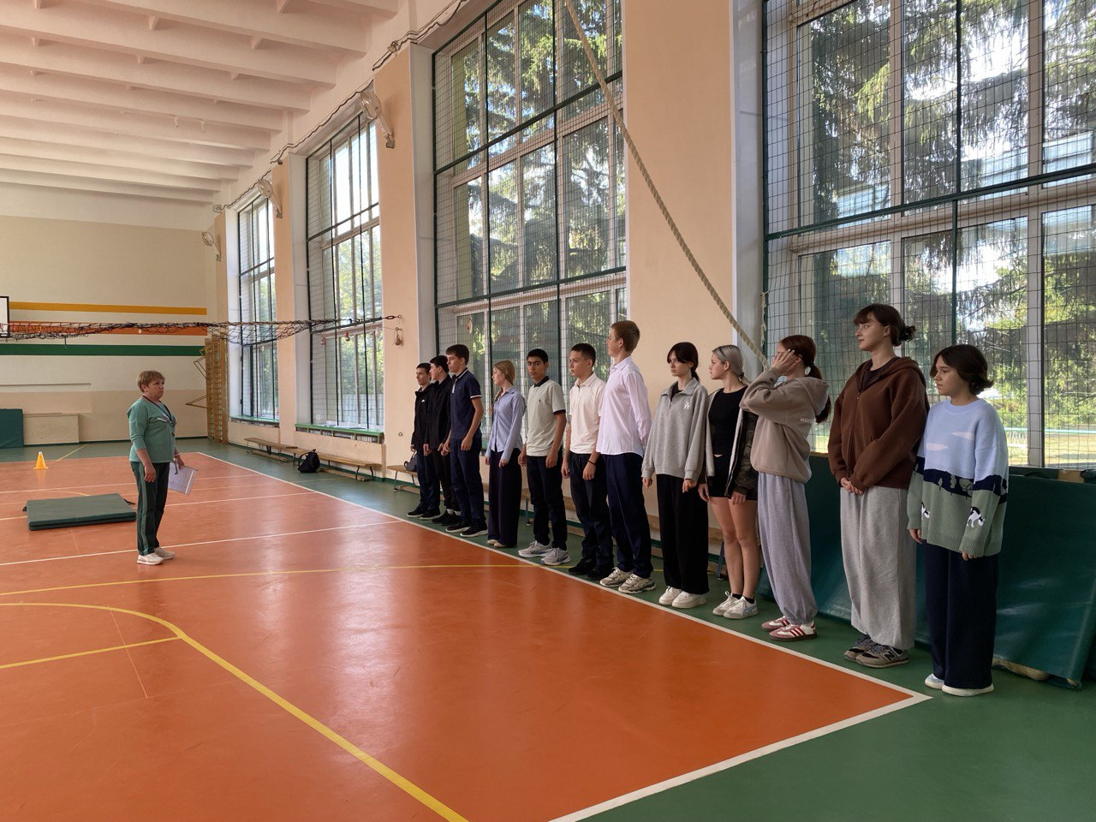
Важные организационные моменты
Четкий инструктаж
1
Показать и объяснить каждое упражнение до начала круга.
Безопасность
2
Проверить инвентарь, расстановку, дистанцию.
Контроль пульса
3
Научить детей контролировать нагрузку.
Музыкальное сопровождение
4
Задает ритм и создает позитивный настрой.
Постепенность
5
Увеличивать нагрузку за счет времени, кругов или сложности.

Slide 11
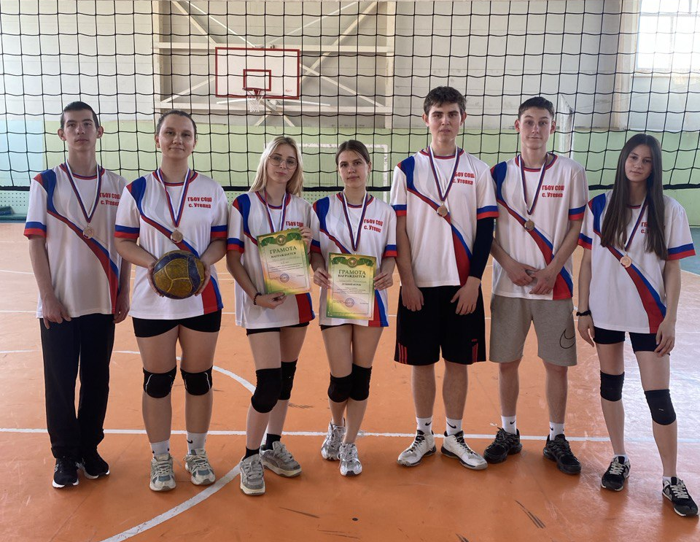
Спасибо за внимание!

